Slide 1

向社区医疗中心领导、专家
和同志们学习！

Slide 2
探讨创建社区医院准备及现场评估
需要把握的重点
南京总医院 夏合金

Slide 3
与你们共学习及沟通的内容
1、怎么创建、准备什么
2、现场怎么评估、评估什么
3、准备及现场各类人员应注意什么
4、克服模糊认识全心投入势在必得

Slide 4
创建社区医院试点的目的和意义
江苏省卫生建康委员《关于开展社区医院建设试点的通知》苏卫办基层2017第22号文件目的和意义

Slide 5
创建社区医院试点的目的意义
开展创建社区医院试点是适应新的形势 着力提升基层医疗服务能力的重大举 措 创新管理基层中心服务平台作用
拓展基层医疗卫生机构服务功能
提升基层医院卫生机构影响及地位
打造基层医疗机构服务品牌
提升居民对社区服务认知度和依从性
提升基层卫生人员服务信心和归属感
夯实基层不断向二级医院建设水平发展

Slide 6
社区医院的主要建设任务
上引下联，优化卫生资源布局
功能互补，强化综合连续服务
防治并重，提升服务质量水平
统筹发展，放大综合平台效应

Slide 7
以创促建 以创促改 以创促新
以评促建 以评促改 以评促新

Slide 8
创建社区医院主要作用
全面促进国家大卫生建康的速度提升
实现基层制度化、规范化常态化管理
总结多年来基层医疗服务中心的贡献
发现现有的基层医疗服务存在的不足
进一步提升基层医疗服务能力和水平
让人民得到国家医疗服务获得感提升
不断得到各级政府的更多支持和帮助
提升社会各界的理解、支持和信任度
提升基层医务人员为民服务安心扎根

Slide 9
一、认真学习省社区医院评估标准
1、省卫生建康委评估标准：五个方面32条
*功能定位6条
*设计規划6条
*医疗护理4条
*质量管理9条
*运行保障7条

Slide 10
2、省卫生建康委社区医院评估标准
核心内容： 定位 范围 质量 規范制度 安全 服务 管理 绩效 发展规划 持续改进

Slide 11
二、评审中注意的实事求是
1、了解新标准、新要求、新的评审方法
2、 发现医院亮点成绩
3、帮助找问题、找差距
4、重点项目突出
5、创建工作认识、措施、做法
6、 善于总结、注重持续改进留痕迹

Slide 12
三、准备什么、怎么准备(怎么查、查什么)
1、查看中心创建社区医院迎评准备相关资料
2、查阅中心各项管理制度、规范、指南
3、查医护文书：归档、运行、门诊病历及处方
4、查中心职能科室及各科室相关活动记录本
5、查阅中心医务人员依法行医、依法执业
6、查阅中心为患者服务、规定、措施、流程
7、查医疗纠纷不安全事件的报告处理流程
8、查在院病人知情告知落实情况

Slide 13
9、查医、护人员交接班记录本
10、查出院病人随访记录及现场抽查
11、查医院各类人力资源配置情况
12、查教学资质、运行及科研、论文等
13、查医疗数、质量指标及运行效益指标
14、查阅中心发展规划及年度落实情况
15、查科室临床技术和水平，新技术、新项目
16、查科室开展临床路径及单病种实施 情况

Slide 14
17、查医疗、护理质量及持续改进案例
18、危急值报告、记录、处治及病程记录
19、查中心参与社会公益性工作规定及成效
20、查党务、工会重要活动规定及活动记录
21、查近几年“三重一大”及活动落实情况
22、查后勤保障规定、措施、流程、
23、考核咨询医务人员创建社区医院知晓率
24、考核咨询医务人员为患者应提供服务知晓
25、考核询问医务人员核心制度及相关规定知晓

Slide 15
26、考核各专科相关重要疾病诊疗原则
27、考核医务人员专科技术操作熟练度
28、现场核查突发公共卫生事件予案及物资
29、现场测评病员对医院满意度调查
30、末提到的内容不等于不查

Slide 16
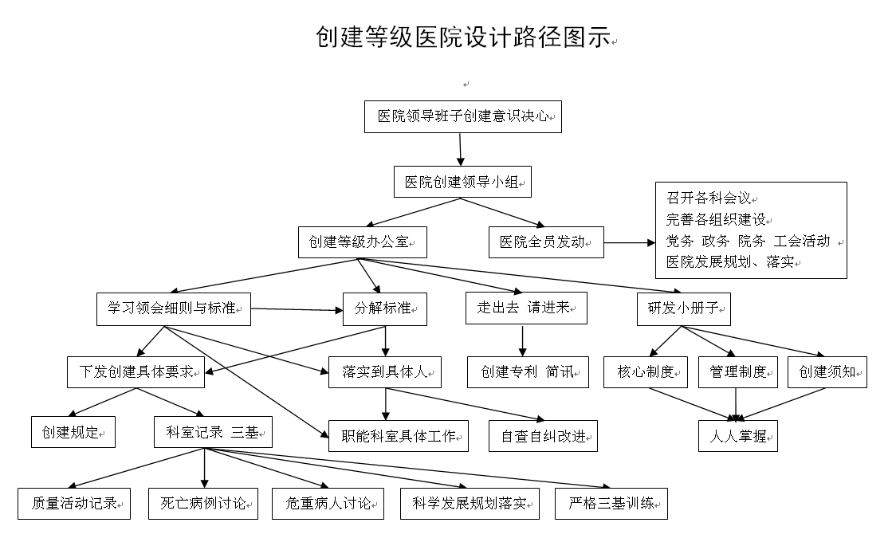

Slide 17
四、迎接现场评估前要做的准备工作
（一）院级、机关、创建办工作
成立领导小组、创建办人员及设施配置
利用不同形式动员发动，不留死角
提高认识，克服模糊认识，全力投入
学习领会评审标准，遂条分工，不留空挡
严格自查自纠，不断改进，做好审报
创建过程中相关资料收集整理，
充分利用网络、院报、质量公报宣传资料

Slide 18
（二）职能部门要做的工作
学习领会落实评审与科室相关标准
注重科室准备资料外及全院相关资料
加强本科对全院各制度规定的监督资料
完善评估、分析、总结、整改及计划

Slide 19
（三）各科室要做的工作
学习领会，对照标准落实到具体人
按照标准从我做起、从现在做起
做到要我迎评变为我积极主动参予评
评审必需要的各种规定规范、记录资料
熟记相关制度规定规范，做到回答流利准确
熟记本专科相关理论及疾病处理原则
熟记三基、严格培训考核，做到人人掌握
现场评审做到主动向前靠、不躲避、不俱怕

Slide 20
（四）全院各类人员均需注意
端正态度，学习领会落实相关标准
立足本职，不失不该失的分，每分必得
从我做起、从现在做起，立足岗位创建
人人参予人人炼好基本功，为创建作贡献

Slide 21
凝聚正能量，再上新台阶！
卫生服务中心在各级领导的关心和支持下，在卫生中心领导开拓、创新、正确领导下，在中心几代同志的努力拼搏、开拓进取、扎实工作下，经过社区中心人的共同努力，中心全面建设、为区域内人民群众的病员服务能力和水平在不断提高，并取得了可喜的成绩！这次开展社区医院评估试点不是为通过，不是评比、不是选优，而是按照省社区医院评估标准和要求，是为了社区医院全面建设服务能力和水平更上新台阶！予祝你社区中心一定能通过社区医院的评估，你院的明天将会取得更加优异的成绩！

Slide 22


努力为创建社区医院作贡献！
你们的付出定会得到好结果！

